Slide 1
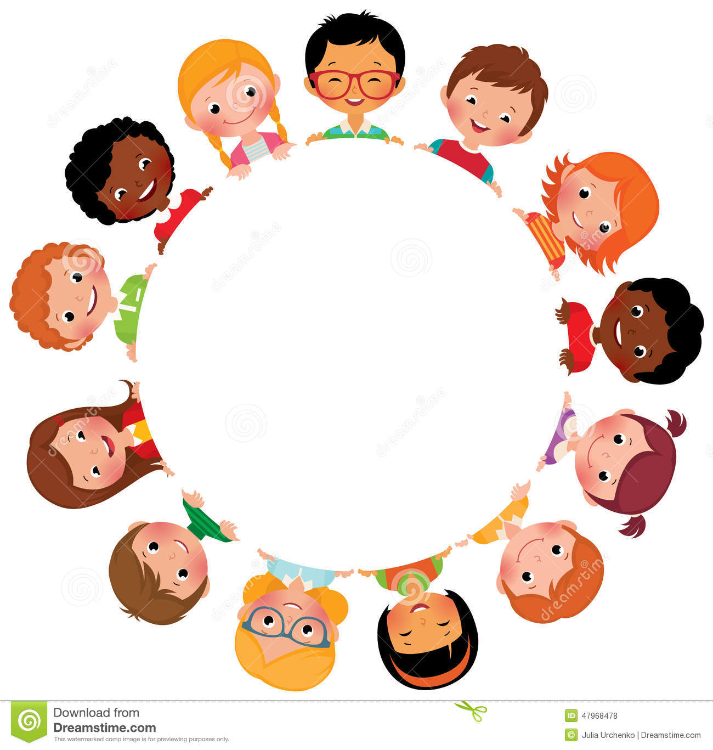
ใจ
ใครว่าไม่สำคัญ

Slide 2

เราเกิดมาทำไม?

Slide 3
เราเกิดมาเพื่ออะไร?

Slide 4
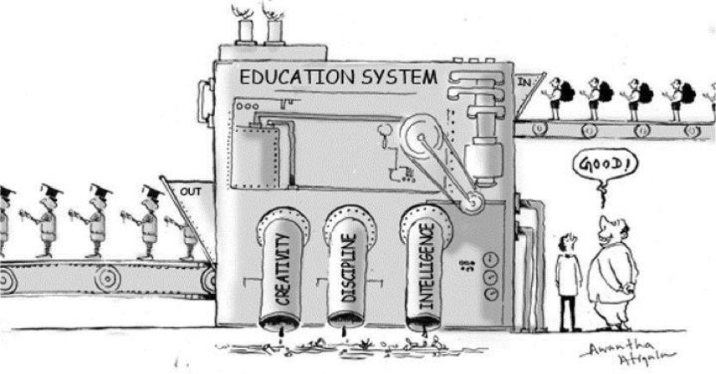

Slide 5
คนดี คนเก่ง ที่มีสุข

Slide 6
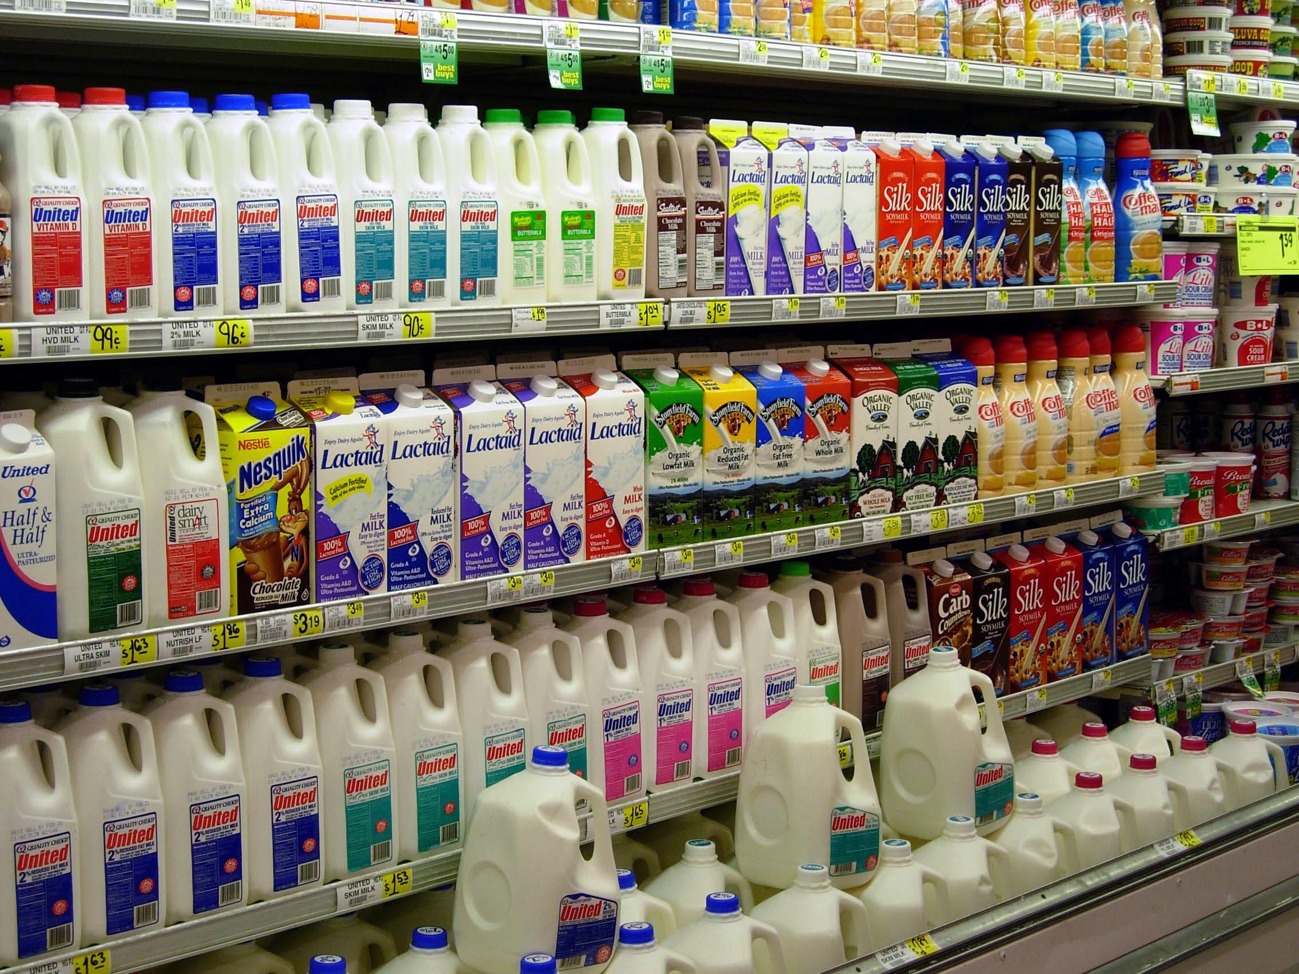
fact containers…
product of our output…

Slide 7
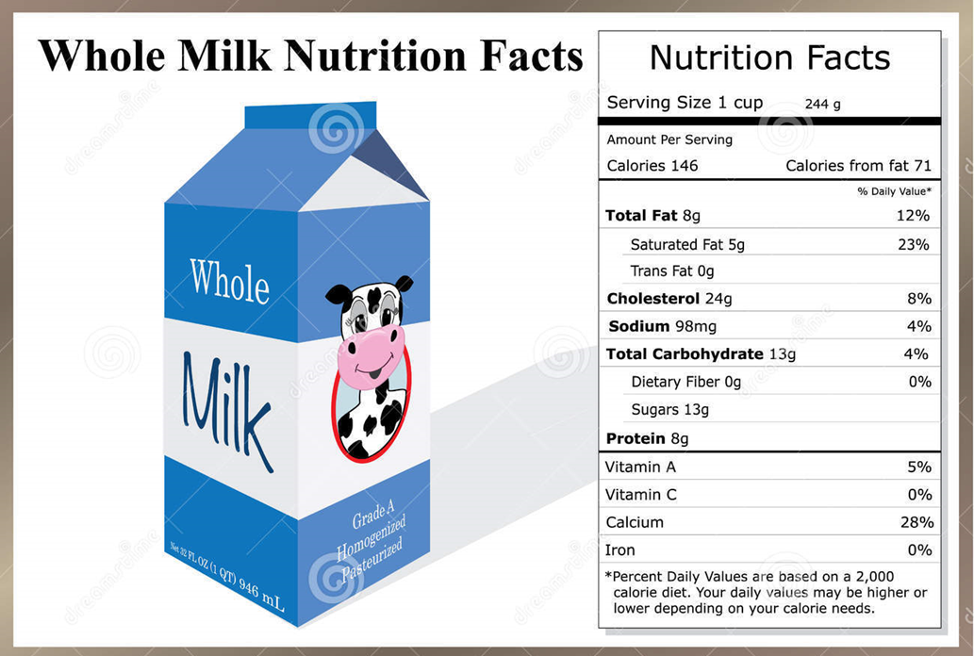
คนดี คนเก่ง ที่มีสุข อยู่ไหน?

Slide 8


Slide 9


Slide 10


Slide 11
สรุปแล้วคนดี คือ คนแบบไหน?
แล้วจะรู้ได้อย่างไร ว่า ดี จริง ?

Slide 12
คนดี
ไม่เบียดเบียนตนเอง
ไม่เบียดเบียน
ผู้อื่น
ยังประโยชน์
แก่ตนเอง
ยังประโยชน์
แก่ผู้อื่น

Slide 13


Slide 15
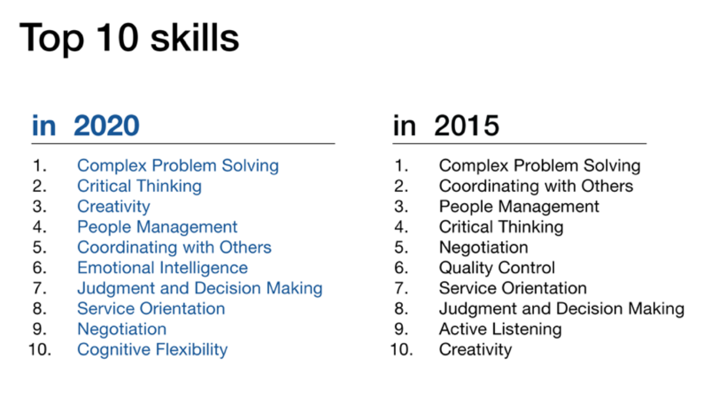

Slide 17
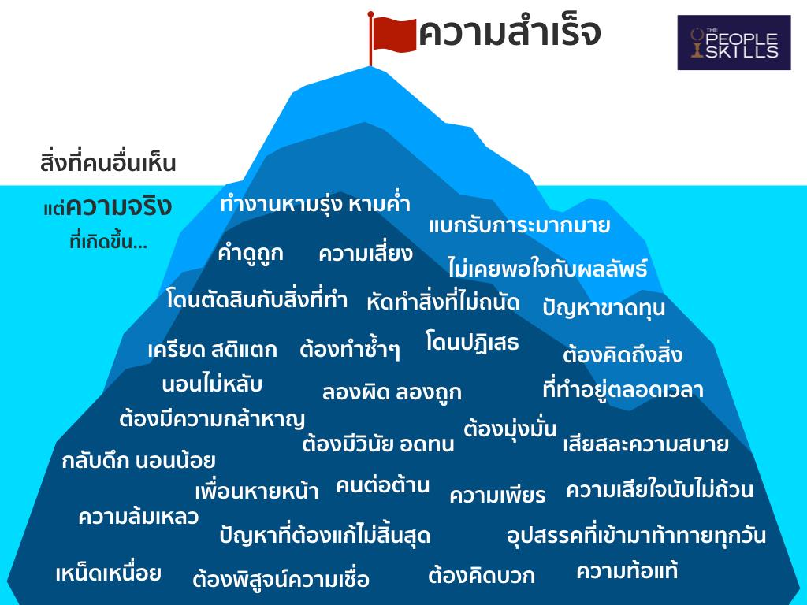

Slide 18


Slide 19


Slide 20
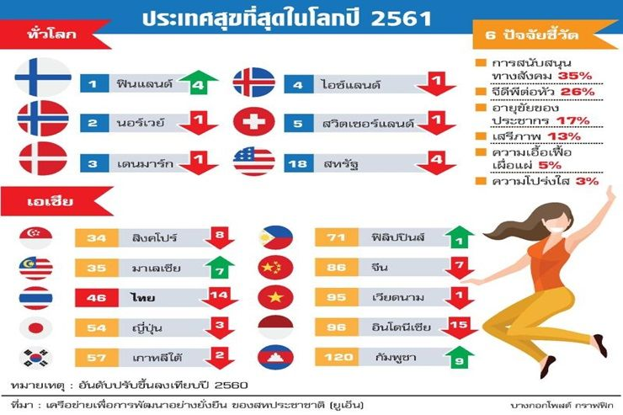

Slide 21
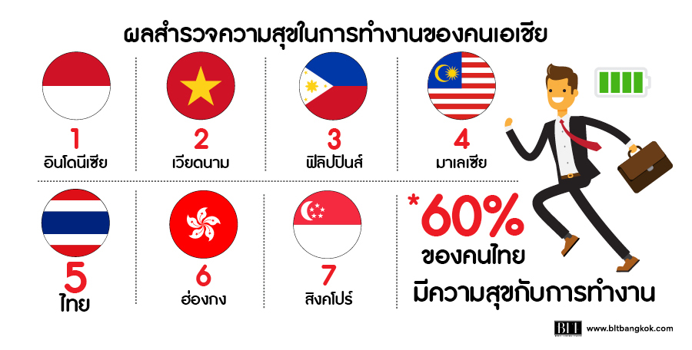

Slide 22


Slide 23
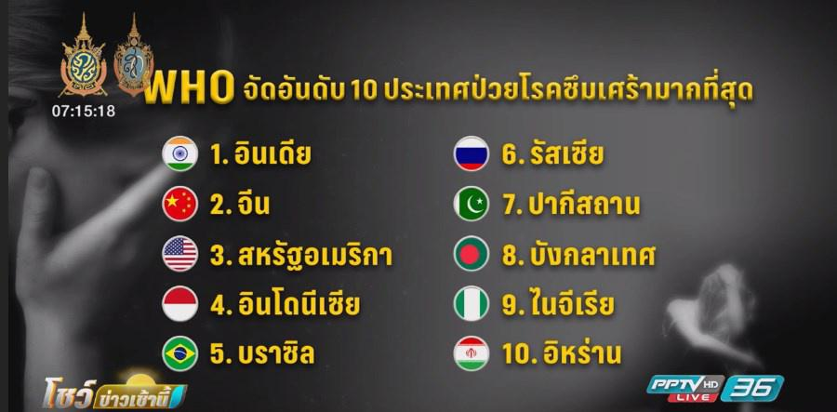

Slide 24


Slide 25
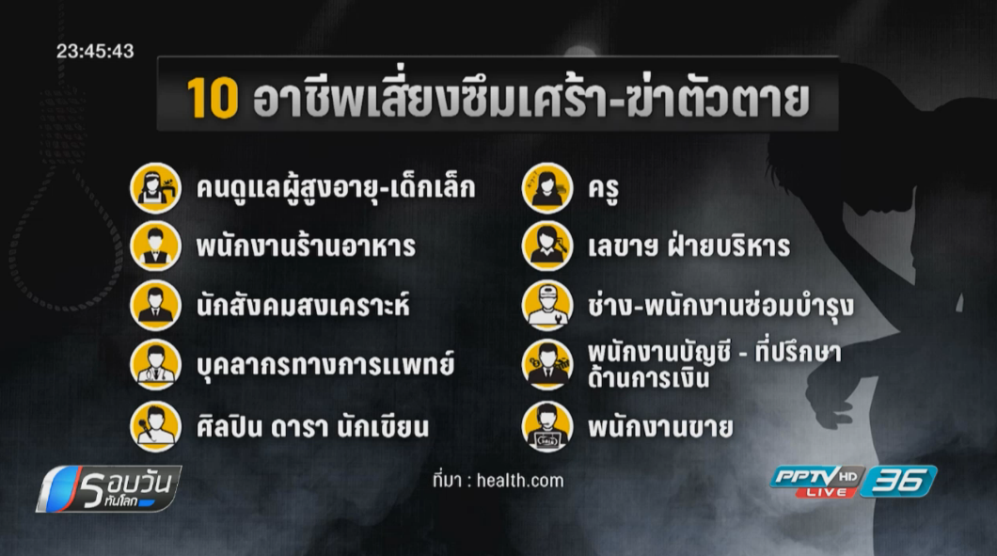

Slide 26
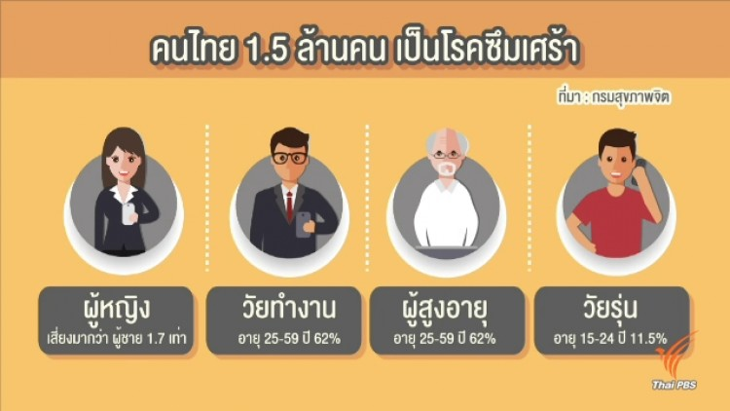

Slide 27


Slide 28


Slide 29
ดี
เก่ง
สุข

Slide 30
ครอบครัว
สังคม/ส่วนตัว
การเรียน
นักศึกษา

Slide 31
ครอบครัว
สังคม/ส่วนตัว
อาชีพ
คนทำงาน

Slide 32
อดีต
ปัจจุบัน
อนาคต

Slide 33
ทุกช่วงชีวิตล้วนมีความสัมพันธ์กัน

Slide 34
ความสนิทเสน่หา
หรือ
ความเปล่าเปลี่ยว
เกิดขึ้นเมื่ออยู่ในวัย ?

Slide 35
ได้ชื่อว่าเป็นเริ่มเป็นผู้ใหญ่

Slide 36
เรารู้จักการควบคุมตนเอง และการมีใจตั้งมั่น
เมื่ออายุกี่ขวบ

Slide 37
คำตอบ ปีที่ 2

Slide 38
เราให้ความสนใจในการพัฒนาคนอื่น
หรือคิดถึงแต่ตัวเอง
เกิดขึ้นได้เมื่อ

Slide 39
อยู่ในวัยกลางคน

Slide 40
เราไว้ใจหรือไม่ไว้ใจใคร
เราถูกหล่อหลอม
ประสบการณ์นี้ตั้งแต่อายุกี่ขวบ

Slide 41
คำตอบ
1 ขวบปีแรก

Slide 42
มีความมั่นคงทางใจ หรือ
สิ้นหวังทางชีวิต
เมื่ออายุ???

Slide 43
คือ
บั้นปลายแห่งชีวิต

Slide 44
ความคิดริเริ่ม
ความคิดสร้างสรรค์
เราถูกหล่อหลอมมาตั้งแต่เมื่อไหร่

Slide 45
คำตอบ
3 – 5 ปี

Slide 46
เราเริ่มสนใจอะไรอย่างจริงจัง หรือรู้สึกว่าตนเองมีปมด้อย
เมื่อย่างเข้าสู่.........

Slide 47
เมื่ออายุ
6 – 12 ปี

Slide 48
เราเริ่มค้นหาความเป็น
ตัวเราเอง
หรือ
ไม่เข้าใจตัวเรา วัยไหนเอ่ย

Slide 49
เมื่อเราเป็นวัยรุ่น

Slide 50


Slide 51


Slide 52
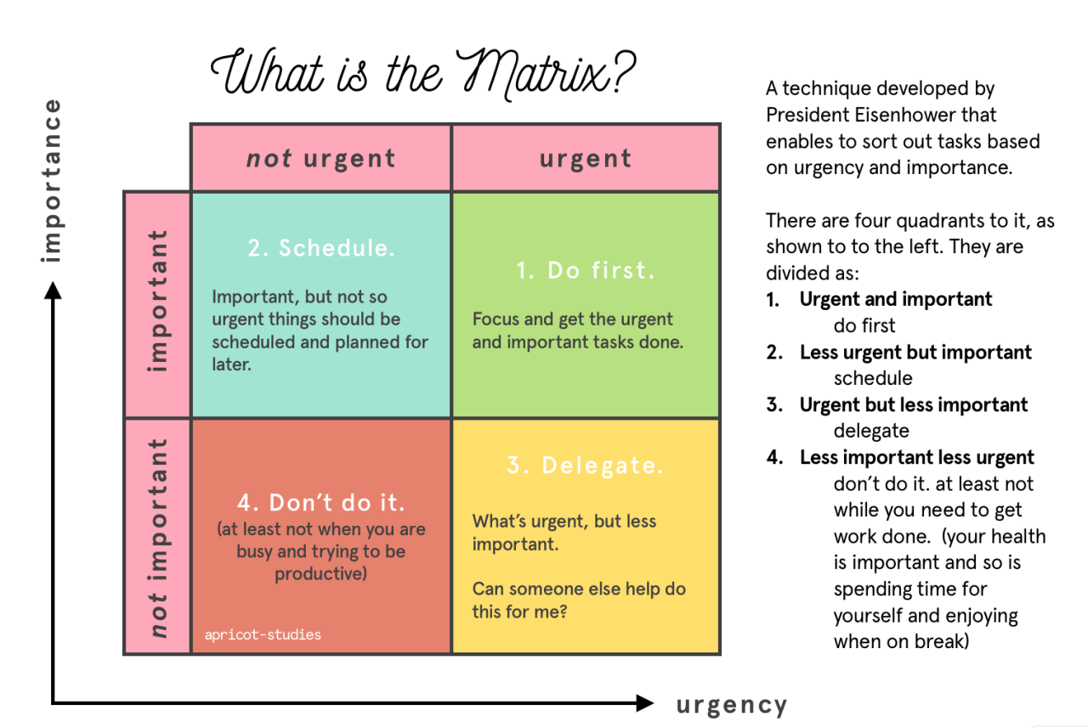

Slide 53
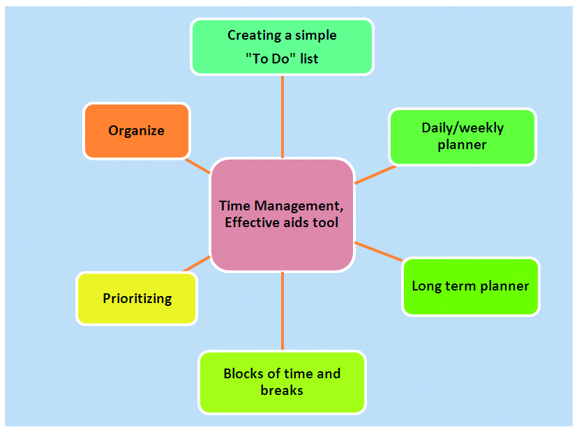

Slide 54
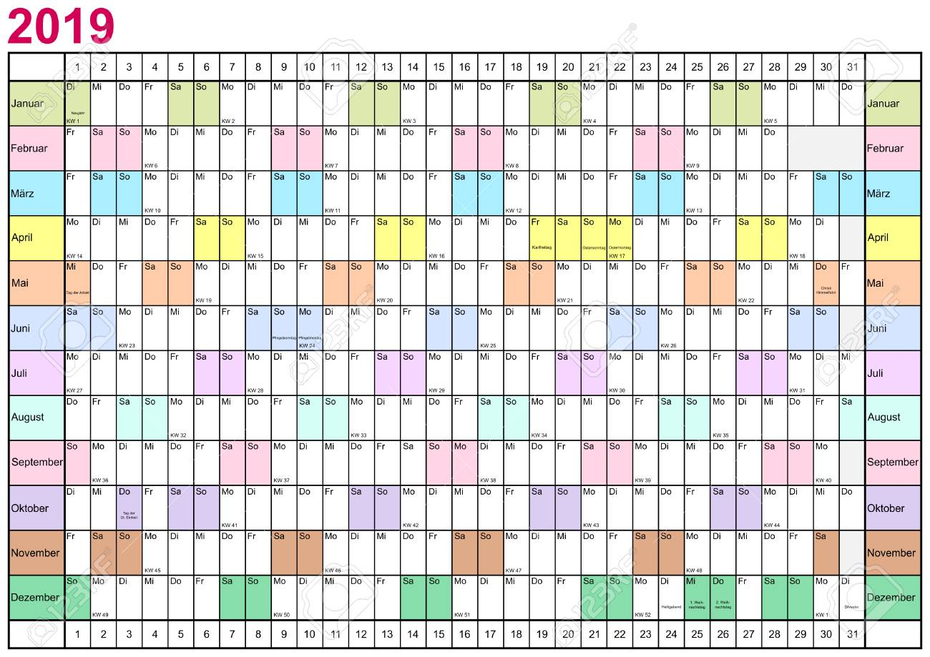

Slide 55
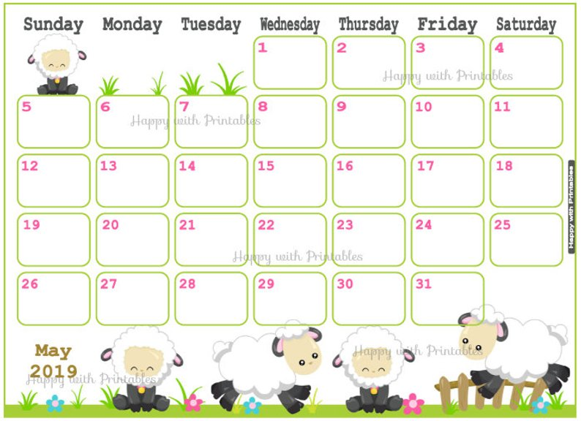

Slide 56
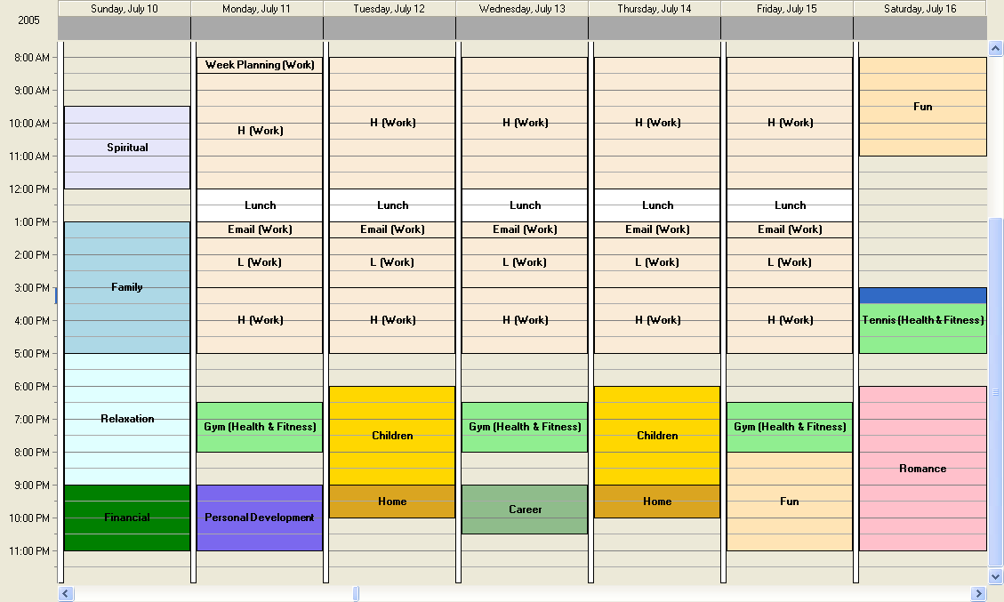
M

Slide 57


Slide 58
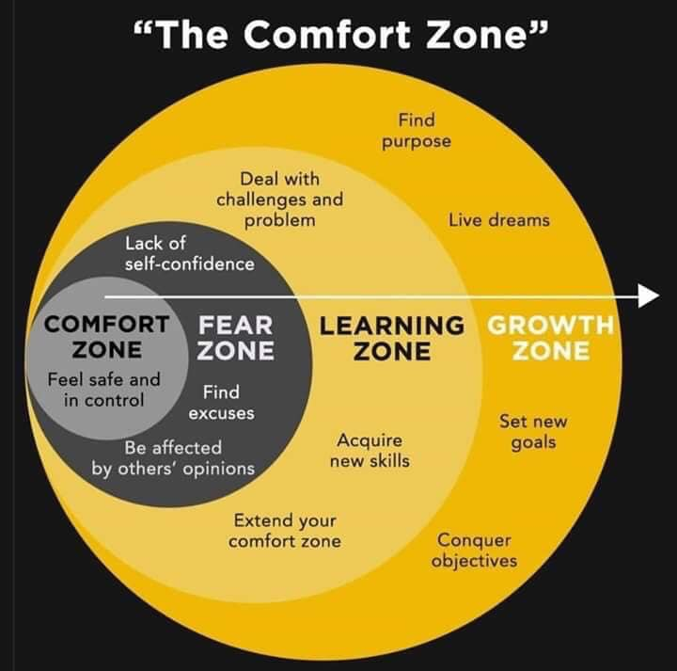

Slide 59


